Slide 1
Ανάπτυξη εμβρύου
Τριανταφυλλίδου Αντιγόνη

Slide 2
Ενδομήτρια αύξηση
Η ενδομήτρια ζωή διακρίνεται σε δύο περιόδους:
Την εμβρυονική
Την εμβρυική
Η εμβρυονική περίοδος περιλαμβάνει τις πρώτες 8 εβδομάδες της ενδομήτριας ζωής στη διάρκεια των οποίων επιτελείται το μεγαλύτερο μέρος της οργανογένεσης του εμβρύου.
Η αύξηση μέχρι να ολοκληρωθεί η φάση της οργανογένεσης είναι σε μεγάλο βαθμό αυτόνομη δηλαδή δεν επηρεάζεται από το περιβάλλον ενώ μετά την περίοδο αυτή και κυρίως προς το τέλος της κύησης εξαρτάται σε μεγάλο βαθμό από τη διατροφή και την υγεία της μητέρας και την κατάσταση του πλακούντα.

Slide 3
Ημέρα | Γεγονός | Εβδομάδα κλινικά
1η | Σύλληψη(Στάδιο 1)
2η | Μορίδιο (Στάδιο 2)-4 Κύτταρα
3η | Ανάπτυξη βλαστοκύστης
4η | Απώλεια της διαφανούς ζώνης
6η | Προσκόλληση στα τοιχώματα της μήτρας | 3 εβδομάδων
8η | Εμφύτευση
13η | Σχηματισμός της κοιλότητας του χόριου Σχηματισμός εξωδέρματος και ενδοδέρματος | 4 εβδομάδων

Slide 4
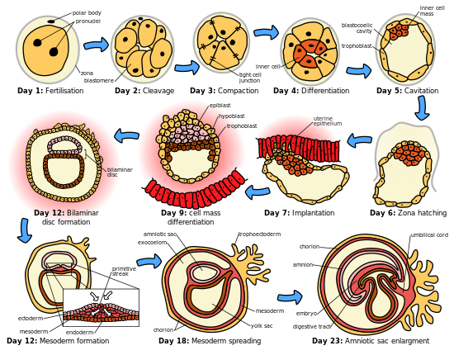

Slide 5
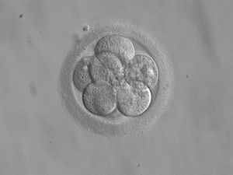

Slide 6
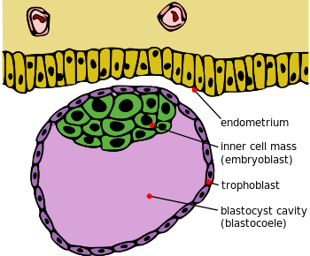

Slide 7
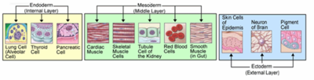

Slide 8
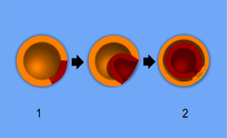

Slide 9
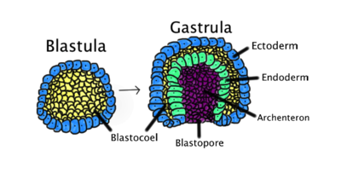

Slide 10
Ημέρα | Γεγονός | Εβδομ
18η | Αρχή σχηματισμού του νευρικού ιστού Νευρική ακρολοφία ανοικτή
20η | Σωμίτες του μυοσκελετικού συστήματος (Μεσόδερμα) Εμφανίζονται οι καταβολές για τα 3 κύρια τμήματα του εγκεφάλου Νευρικός σωλήνας ανοικτός
21η | Γένεση της καρδιάς-2 ξεχωριστοί σωλήνες | 5^{η} εβδομάδα
22η | Διαφοροποίηση του νωτιαίου σωλήνα και του νευρικών κυττάρων του εγκεφάλου Αρχή του αναπνευστικού συστήματος στο κοίλωμα του εδάφους του πρόσθιου εντέρου
23η | Ξεκινάει να χτυπάει η καρδιά-το πρώτο όργανο που λειτουργεί στο έμβρυο
24η | Αρχίζει η σύγκλιση του νευρικού σωλήνα κεφαλουραία
25η | Ηπατικός ιστός Συνεχίζει η ωρίμανση του νευρικού συστήματος
27η | Ο νευρικός σωλήνας έχει κλείσει τελείως Διαχωρισμός κοιλιών εγκεφάλου από το αμνιακό υγρό Εξακολουθεί η ανάπτυξη του ήπατος Εμφάνιση επιθηλίου εξωδέρματος Διαφοροποίηση του οφθαλμού
28η | Αρχή εμφάνισης διαφράγματος | 6η

Slide 11
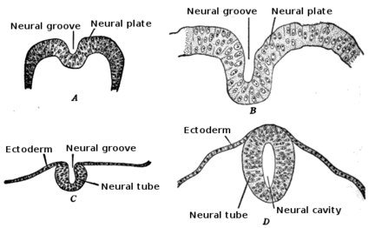

Slide 12
Ημέρα | Γεγονός | Εβδομ
29η | Ξεκινάει ο διαχωρισμός της καρδιάς σε κόλπους και κοιλίες Ο διαχωρισμός των πνευμόνων σε δεξιό και αριστερό Σχηματισμός ακουστικής οδού
32η | Αρχίζει η ανάπτυξη των άνω και κάτω άκρων Εμφάνιση των μελλοντικών εγκεφαλικών ημισφαιρίων Μεγαλώνει το ήπαρ Καταβολή οφθαλμών,ώτων, ρινός, φίλτρου, υπερώας, γνάθων ,δακτύλων, πνευμόνων, στομάχου, εντέρου. Εμφάνιση υπόφυσης ,παραθυρεοειδών αδένων,θύμου,επινεφριδίων
36η | Η καρδιά και οι πνεύμονες κατεβαίνουν στo θώρακα Ολοκλήρωση σχηματισμού διαφράγματος
42η | Δημιουργία πνευμονικής αρτηρίας και αορτής | 8η

Slide 13
Ημέρα | Γεγονός | Εβδομάδα
50η | Ορατά τα αγγεία του κρανίου Τα άνω άκρα αρχίζουν να έρχονται κάθετα Περαιτέρω διαφοροποίηση του νευρικού συστήματος
51η | Αρχίζει η αυλοποίηση του ΓΕΣ Στροφή των άνω και κάτω άκρων
54η | Μεγαλώνουν τα δάκτυλα στα άκρα Συνεχίζει η διαφοροποίηση κόλπου και μήτρας
55η | Από τους όρχεις αρχίζει ή έκκριση τεστοστερόνης
 | Στάδιο 23=τέλος οργανογένεσης
 | Καρδιά που λειτουργεί Ύπαρξη κορμού ,ομφάλιος λώρος Το έντερο ακόμα έξω από το κύτος της κοιλιάς Τα άνω και κάτω άκρα ακόμα μακρύτερα-έχουν δάκτυλα Δημιουργία του σκελετού(σπόνδυλοι) Στομάχι Μήτρα

Slide 14
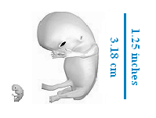

Slide 15
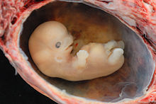

Slide 16
Εβδομάδα | Γεγονός
10η | Περαιτέρω ανάπτυξη ήπατος και πνευμόνων Περαιτέρω ανάπτυξη του νευρικού συστήματος Εμφανίζονται οι ωοθήκες και οι όρχεις Αρχίζει η διάπλαση των μυών και του σκελετού Εμφανίζονται οι πρώτες μυϊκές συσπάσεις
12η | Τα έξω γεννητικά όργανα έχουν διαφοροποιηθεί Εμφάνιση δέρματος, σπλήνα, ακουστικής οδού Εμφανή όλα τα εξωτερικά χαρακτηριστικά του σώματος Διακρίνονται τα δάκτυλα και τα νύχια
14η | Η κεφαλή εξακολουθεί να είναι δυσανάλογα μεγάλη Καταβολή νεογιλών οδόντων Διακρίνεται το φύλο και τα έξω γεννητικά όργανα
15η | Έναρξη καταποτικών και αναπνευστικών κινήσεων
16η | Τα άκρα έχουν διαπλασθεί πλήρως Το δέρμα είναι διαφανές

Slide 17
Εβδομάδα | Γεγονός
20η | Κεφαλουραίο μήκος 16cm.Βάρος:320 gr. Εμφανίζει λεπτή τρίχωση. Η μητέρα αντιλαμβάνεται τις κινήσεις του εμβρύου Εμφανίζει αναπνευστικές κινήσεις αλλά η διάπλαση των πνευμόνων δεν έχει προχωρήσει ικανοποιητικά
22η | Έναρξη νεφρικής λειτουργίας. Το έμβρυο πιο δραστήριο
24η | Κεφαλουραίο μήκος :21cm. Βάρος:630 gr. Φαίνονται οι βλεφαρίδες, τα φρύδια και η τρίχωση της κεφαλής και του σώματος. Το δέρμα είναι ρυτιδωμένο και εξαιρετικά λεπτό
26η | Κεφαλουραίο μήκος :23cm. Βάρος:820 gr.Μήκος σώματος;35,6cmΟι πνεύμονες ακόμα καλύτερη ανάπτυξη,εντονότερες κινήσεις.Πιθανότητα επιβίωσης αν γεννηθεί
28η | Κεφαλουραίο μήκος :25cm. Βάρος:1000 gr.Τα μάτια είναι ελαφρώς ανοικτά.πιθανότητα επιβίωσης κατά 90%
32η | Κεφαλουραίο μήκος :28cm. Βάρος:1700 gr.Αρχίζει να φαίνεται η ρυτίδωση του δέρματος στα πέλματα.Πιθανότητα επιβίωσης κατά 98%
36η | ΒΣ 2600gr,Μήκος: 47cm, Η διάπλαση έχει σχεδόν περατωθεί. Το έμβρυο μπορεί να θηλάσει και να καταπιεί. Επιβίωση σε ποσοστό >99%

